Slide 1
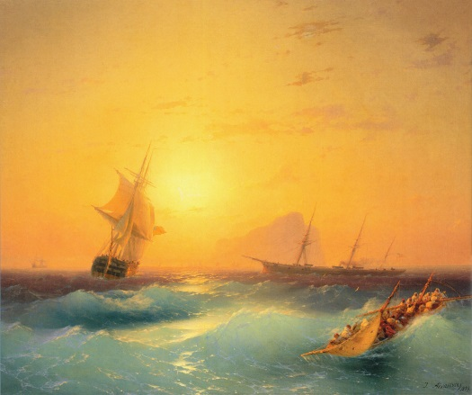
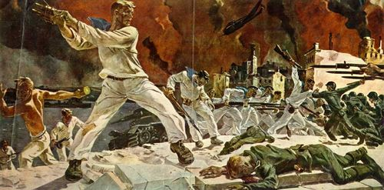
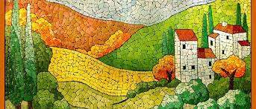
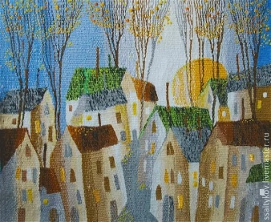
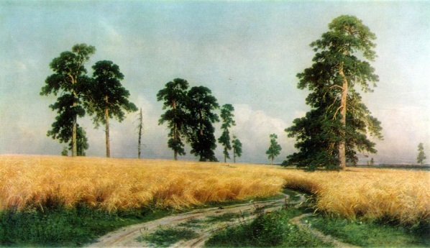
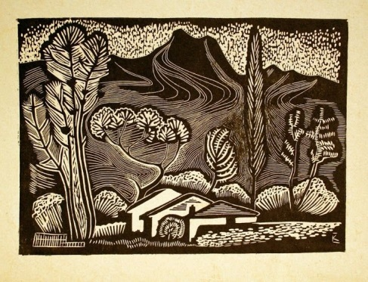
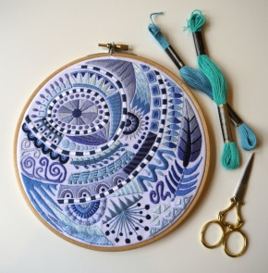
«Виды и жанры изобразительного искусства»

Slide 2
Изобразительные виды искусств:
1. «Живопись»
2. «Графика»
3. «Скульптура»
4. «Декоративно- прикладное искусство».

Slide 3
«Живопись»
«Станковая»
«Монументальная»
1. Портрет
2. Пейзаж
3.Исторический жанр
4. Мифологический жанр
5. Батальный жанр
6. Бытовой жанр
7.Нарюрморт
8. Анималистический жанр
9. Марина
1.Фреска
2.Мозаика

Slide 4
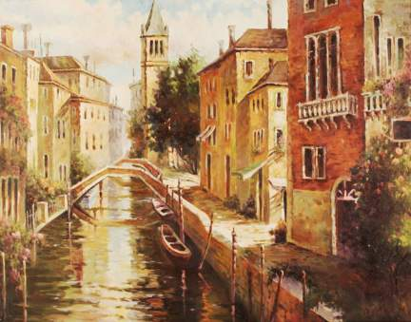
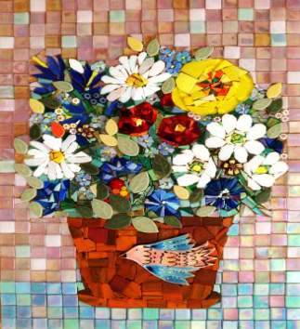
1.Монументальная живопись- это древний вид искусства , представленный в виде фресок, мозаик.
«Мозаика» - Изображение компонуется и выкладывается из разноцветных кусочков смальты (непрозрачного стекла), камня, керамических плиток и других материалов.
«Фреска»- изображение создается на сырой штукатурке красками из разведенного в воде порошкового пигмента.

Slide 5
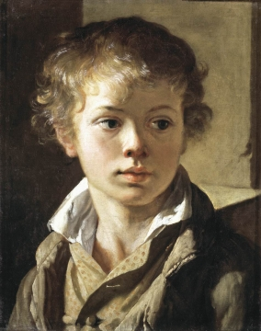
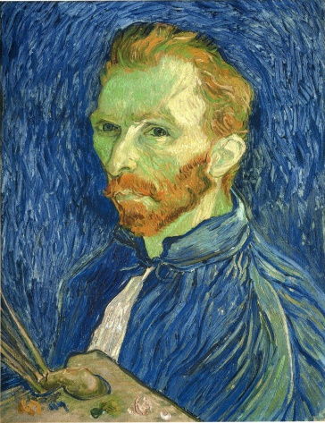

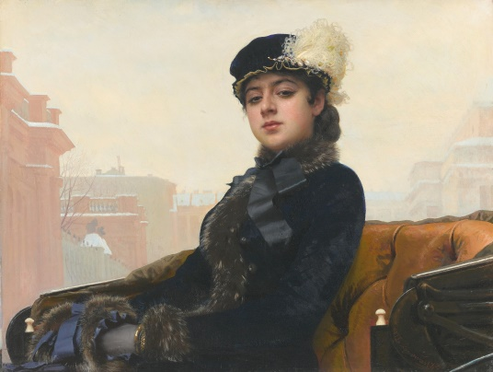
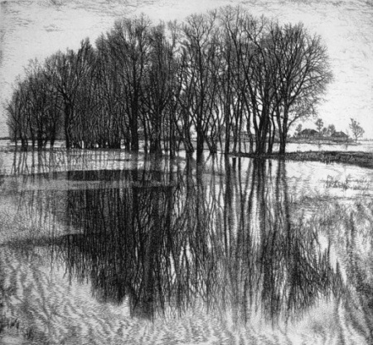
II.Станковая живопись-картины различных жанров, которые написаны на полотне, бумаге при помощи масляной краски.
2. «Пейзаж»- жанр изобразительного искусства ,в котором основным предметом изображения является первозданная, либо в той или иной степени преображённая человеком природа.
1. «Портрет» -изображение или описание какого-либо человека либо группы людей, существующих или существовавших в реальной действительности
В.Ван Гог «Автопортрет»
В.Тропинин «Портрет сына» (1818)
И.И. Шишкин «Рожь» (1878)
С. Никереев
«Весенний разлив»
(1999)
И. Крамской «Незнакомка»

Slide 6
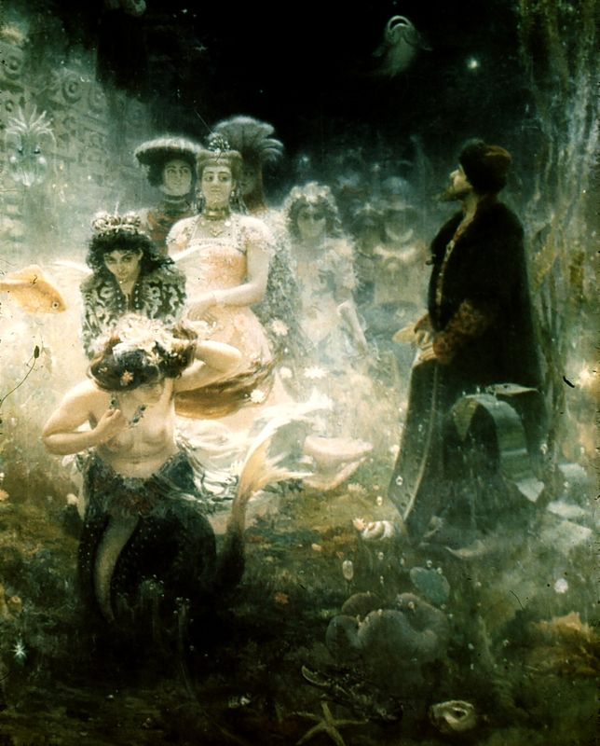
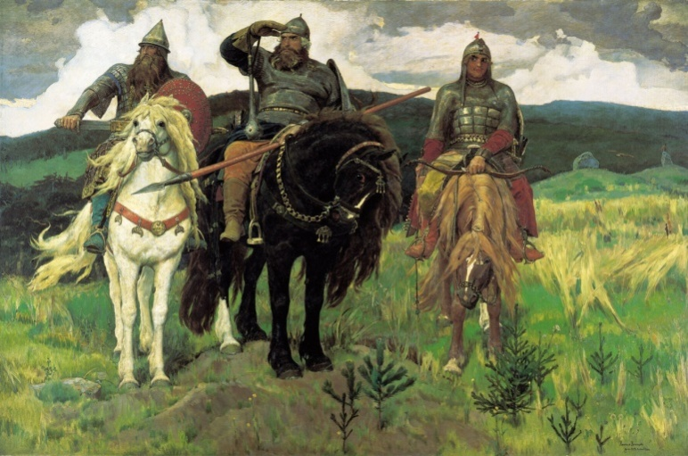
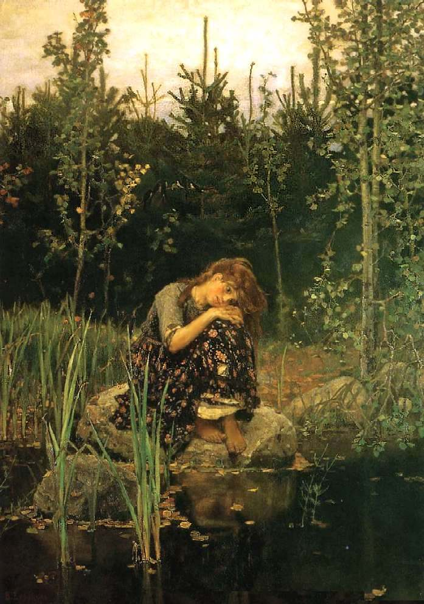
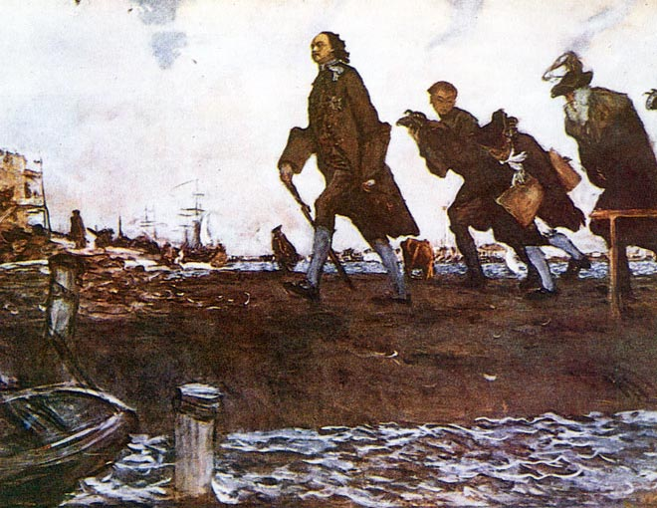
3. «Исторический жанр»- один из основных жанров изобразит, искусства, посвященный историческим событиям и деятелям, социально значимым явлениям в истории общества
4. «Мифологический жанр» (сказочный) - жанр изо­бра­зительного искусства, сю­же­ты ко­то­ро­го по­черп­ну­ты из ми­фов.
И. Репин «Садко» (1876)
М.В. Васнецов «Богатыри»
В.Васнецов «Алёнушка»
В. Серов
«Петр I»

Slide 7
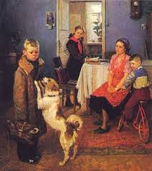
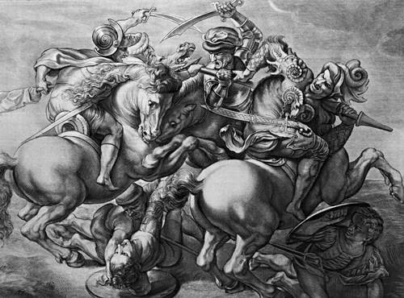
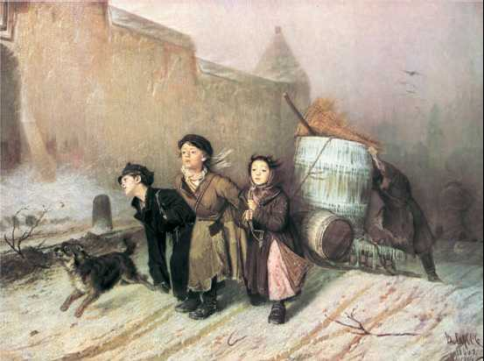
5. «Батальный жанр» -
жанр изобразительного искусства, посвящённый темам войны и военной жизни. Главное место в батальном жанре занимают сцены сухопутных, морских сражений и военных походов.
6. «Бытовой жанр» - жанр изобразительного искусства, посвящённый повседневной, частной и общественной жизни.
А. Дейнека «Оборона Севастополя»
Ф.Решетников «Опять двойка»
Леонардо да Винчи «Битва при Ангьяри». Гравюра
В. Перов «Тройка»

Slide 8
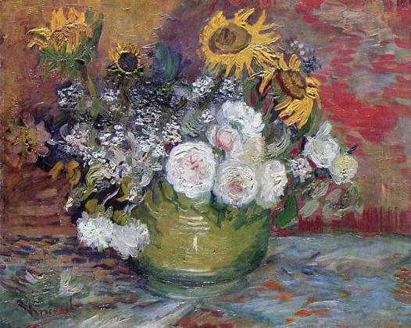
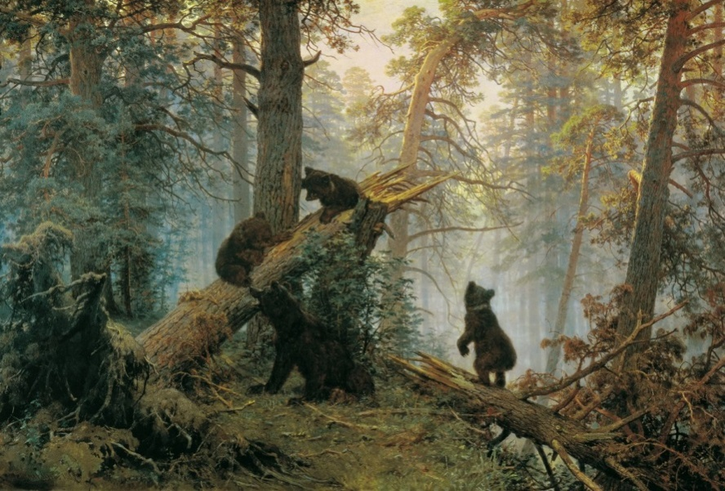
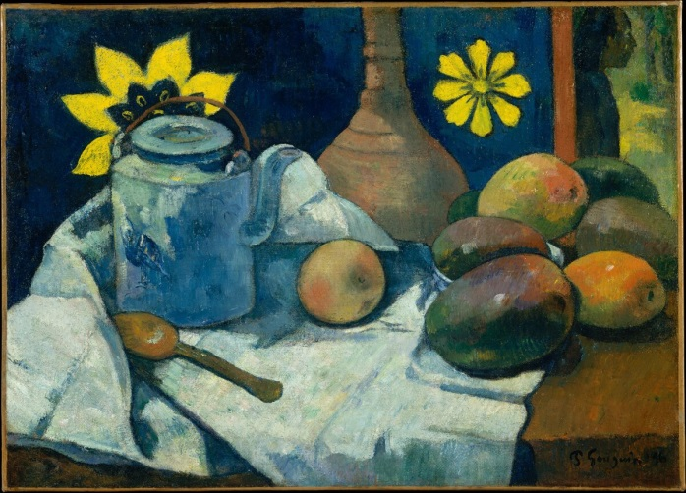
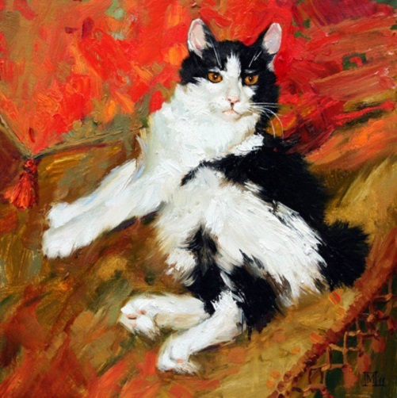
1.«Натюрморт»- изображение неодушевлённых предметов в изобразительном искусстве
2. «Анималистический жанр »- жанр изобразительного искусства, основным объектом которого являются животные.
Ван Гог «Натюрморт с розами и подсолнухами»
И.И. Шишкин «Утро в сосновом лесу»
Поль Гоген «Натюрморт с чайником и фруктами»
М.С. Павлова «Кошка»

Slide 9

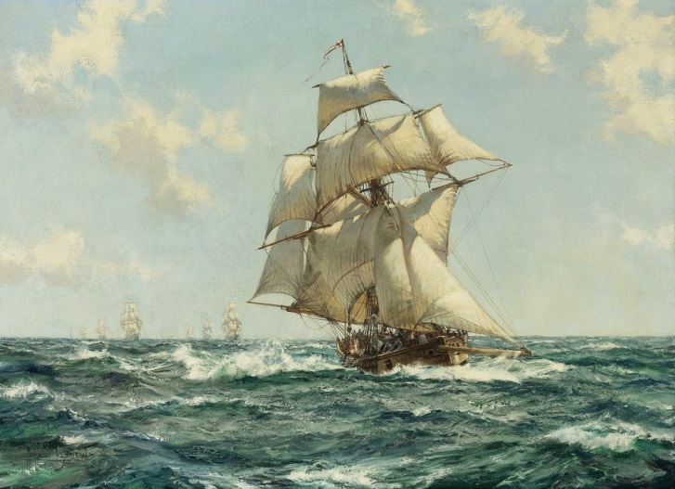
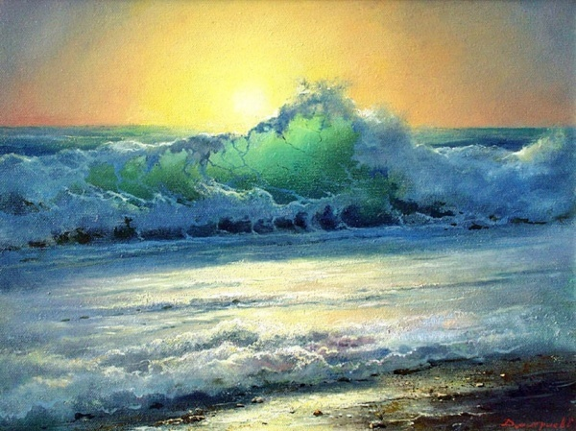
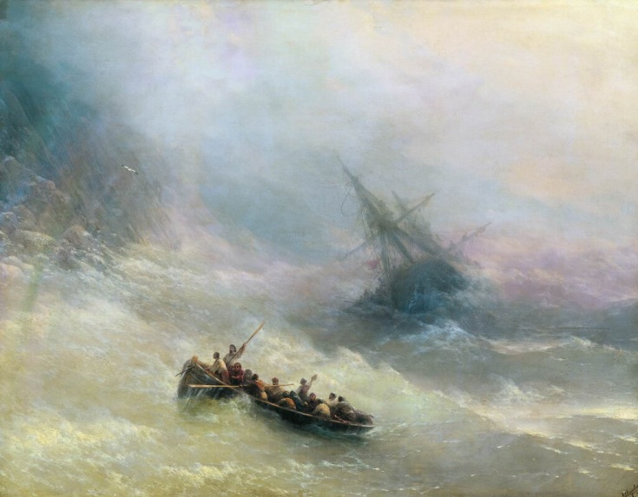
7. «Марина»- жанр изобразительного искусства, изображающий морской вид, а также сцену морского сражения или иные события, происходящие на море.
И.Айвазовский «Американские корабли у Гибралтара»
Доусон Монтегю «Разрезая волны»
Г. Дмитриев
И.Айвазовский «Радуга»

Slide 10
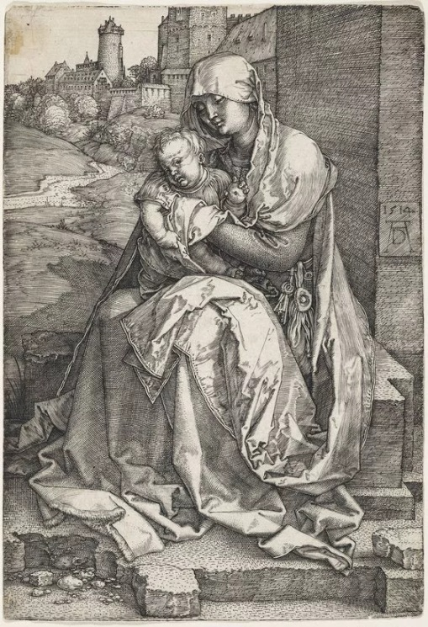
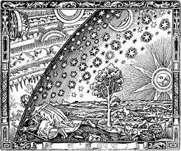
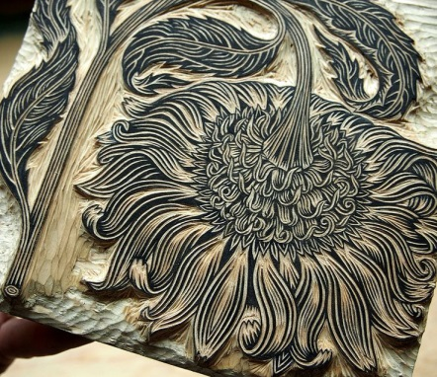
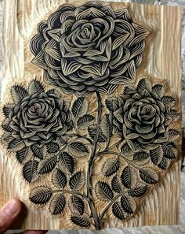
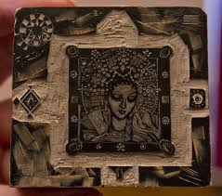
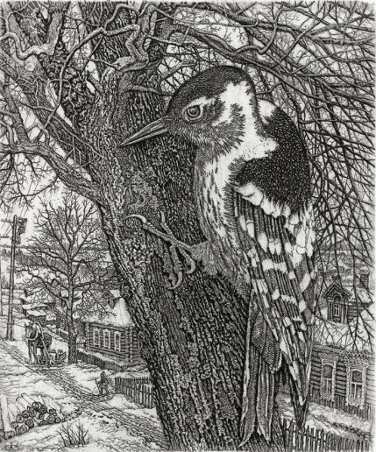
II. «Графика»- вид изобразительного искусства, использующий в качестве основных изобразительных средств линии, штрихи, пятна и точки.
1. «Гравюра» – рисунок, наносящийся на плоскую поверхность материала, покрывающийся краской для оттиска на бумаге.
1. «Ксилографика» – рисунок на дереве

Slide 11
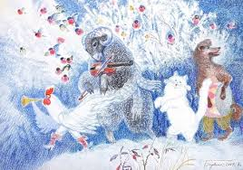

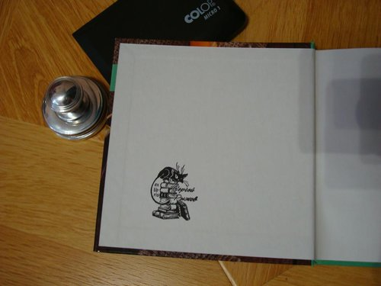

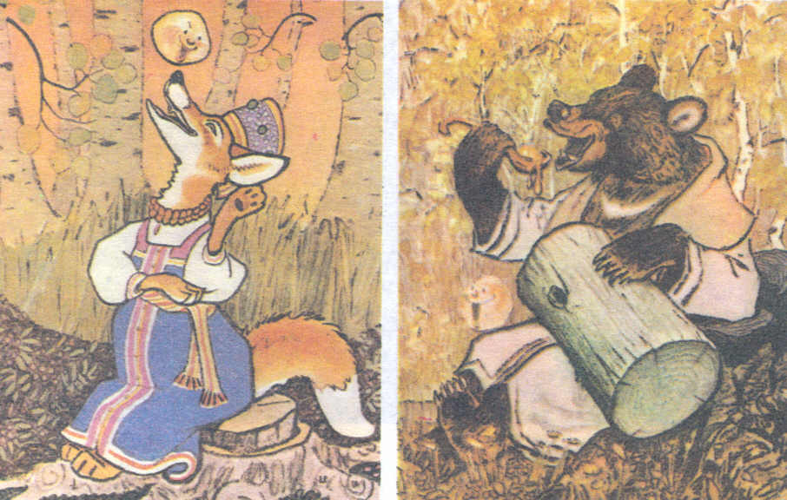
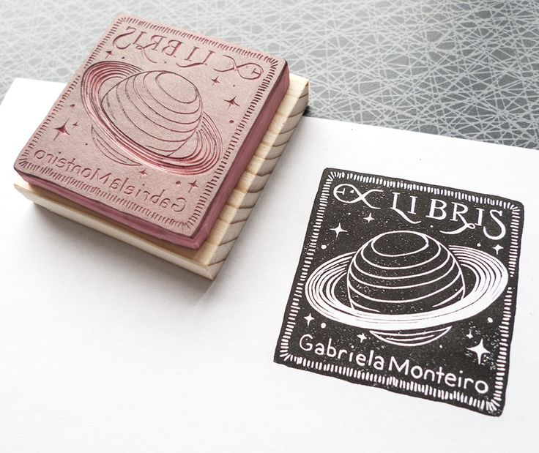
3 «Книжная графика» – входит в конструкцию книги, является ее декоративным оформлением, иллюстрациями.
4. «Экслибрис» – знак, который указывает на владельца книги. Знак располагается на внутренней стороне переплёта или обложки.

Slide 12


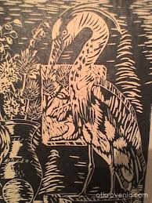
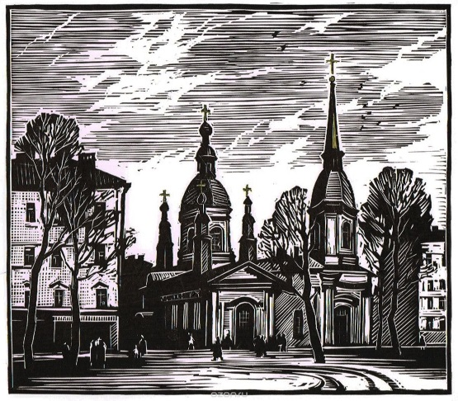

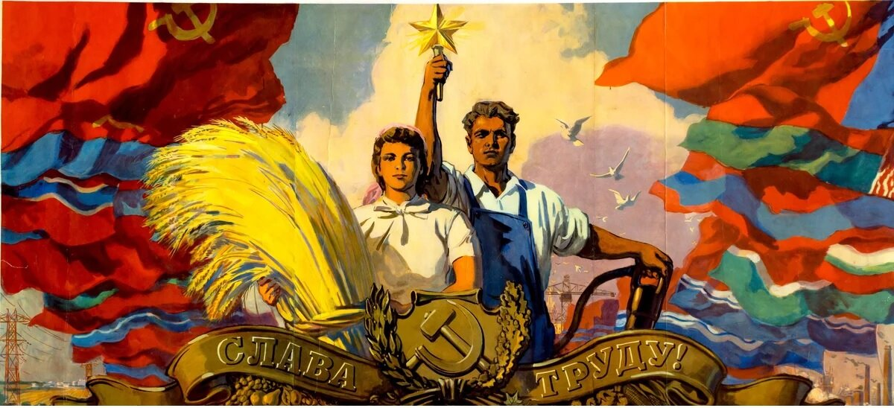
1. «Плакат» – изображение, направленное для привлечения всеобщего внимания, которое создаётся в учебных или агитационных целях.
2. «Линогравюра» – гравюра на линолеуме.

Slide 13
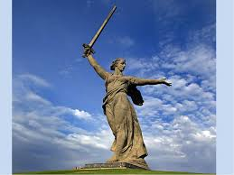
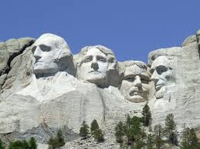
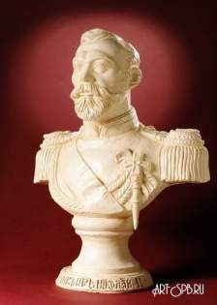
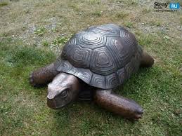
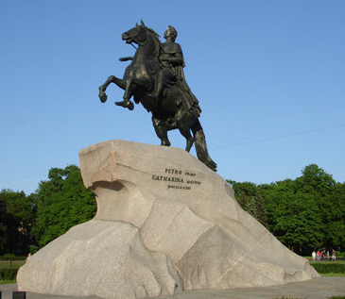
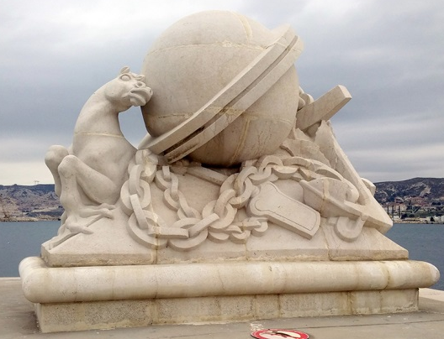
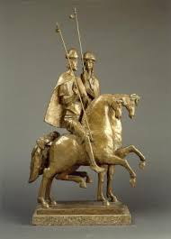
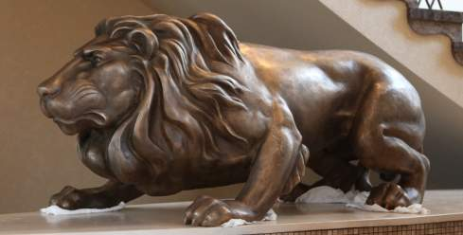
III. Скульптура-вид искусства, возникший в древности. Найденные скульптуры состояли из глины, дерева, камня изображали людей и животных, довольно схожих с оригиналами.
1. «Монументальная скульптура» предназначается для улиц и площадей и длительного использования, поэтому для такого вида скульптуры используется бронза, мрамор, гранит.
2. «Станковая скульптура»- вид скульптуры, имеющий самостоятельное значение, рассчитанный на восприятие с близкого расстояния и не связанный с архитектурой и предметным окружением.

Slide 14
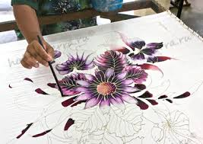
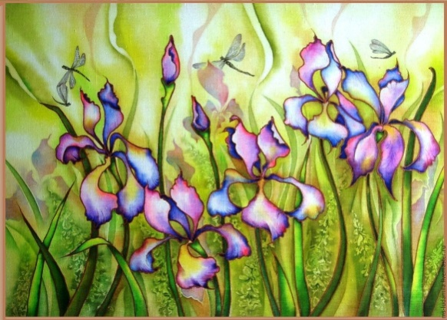




IV. «Декоративно - прикладное искусство»- широкий раздел изобразительного искусства , который охватывает различные отрасли творческой деятельности, направленной на создание художественных изделий с утилитарными и художественными функциями.
2. «Вышивание»- рукодельное искусство украшать самыми различными узорами всевозможные ткани и материалы
1. «Батик» -ручная роспись по ткани с использованием резервирующих составов

Slide 15






3. «Макраме»- Искусство плетения (узелками) из толстых кручёных нитей, а также различных шнуров
.
4. «Вязание»-процесс изготовления полотна или изделий из одной или нескольких нитей путём изгибания их в петли и соединения петель друг с другом с помощью несложных инструментов, вручную или на специальной машине.

Slide 16






8. «Керамика»- изделия из неорганических материалов (например, глины) и их смесей с минеральными добавками, изготавливаемые под воздействием высокой температуры с последующим охлаждением
. «Гобелен»- один из видов декоративно- прикладного искусства , стенной односторонний безворсовый ковер с сюжетной или орнаментальной композицией, вытканный вручную перекрёстным переплетением нитей
.

Slide 17





5. «Мозаика»-изображения посредством компоновки, набора и закрепления на поверхности (как правило — на плоскости) разноцветных камней, смальты, керамических плиток и других материалов
.
6. «Художественная роспись по дереву, керамике и металлу»- искусство декорирования красками какой-либо поверхности.

Slide 18







2. «Граффити» - изображения или надписи, выцарапанные, написанные или нарисованные краской или чернилами на стенах и других поверхностях.
.
1. «Витраж»-произведение изобразительного декоративно- прикладного из цветного стекла, рассчитанное на сквозное освещение и предназначенное для заполнения проёма, чаще всего оконного, в каком-либо архитектурном сооружении.
.

Slide 19
Неизобразительные виды искусства:
1.Архитектура
2.Литература
3.Музыка.

Slide 20





1. «Архитектура»- искусство и наука строить, проектировать здания и сооружения.

Slide 21


2. «Литература»-один из основных видов искусства; в широком смысле является совокупностью любых текстов.
3. «Музыка»

